Slide 1
Trik menulis surat lamaran kerja
Elza leyli lisnora saragih

Slide 2
Cv pembicara
Nama lengkap : elza leyli lisnora saragih
Tanggal lahir ; 21 maret 1975
Pekerjaan ; DOSEN PNS DPK UNIVERSITAS HKBP NOMMENSEN
PENDIDIKAN ; S1 FAKULTAS SASTRA USU
S2 LINGUISTIK USU
S3 LINGUSTIK USU

Slide 3
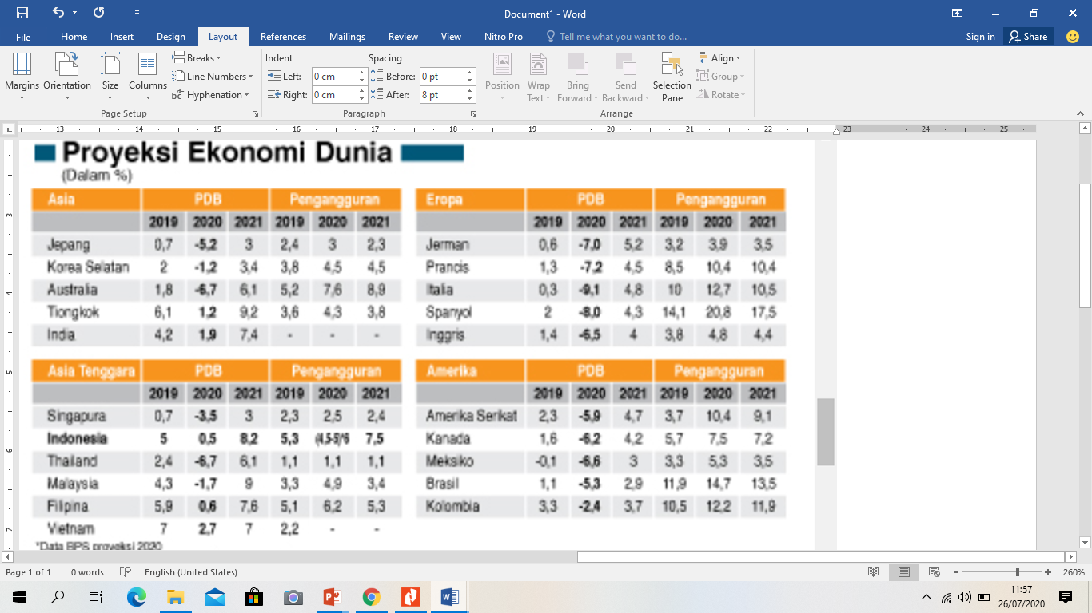

Slide 4
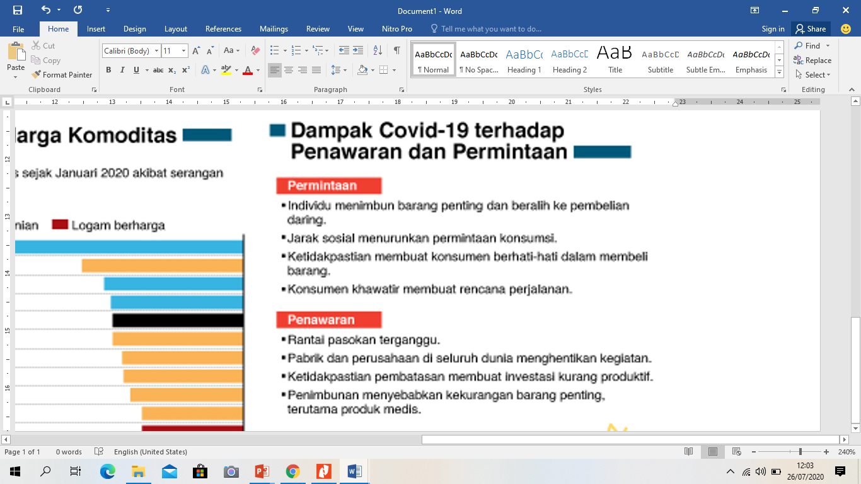

Slide 5
Lapangan kerja terdampak
Sektor formal
870.090 pekerja dirumahkan
17.224 ,22.700 perusahaan terimbas
137.489 di phk
Sektor informal
189.452 pekerja terdampak

Slide 6
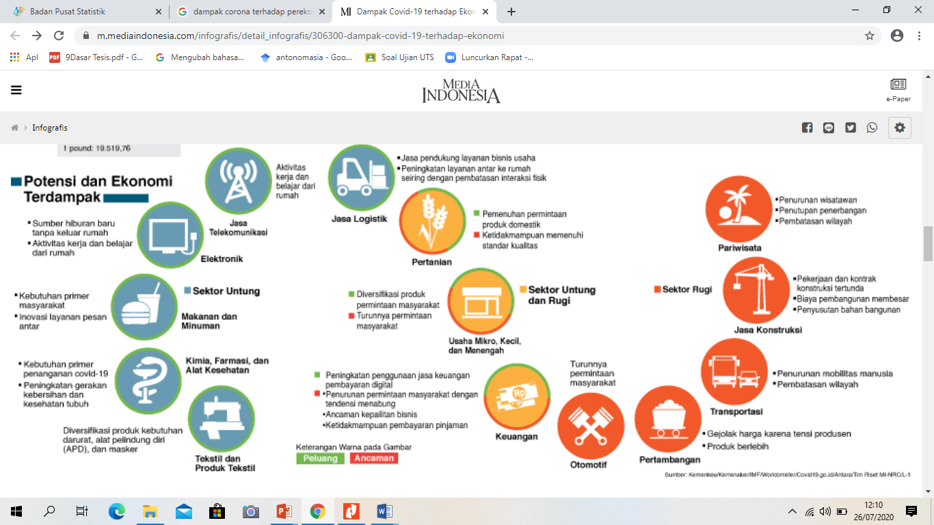

Slide 7
Melamar vs dilamar ??????

Slide 8
trik
Menarik
Bahasanya jelas dan mudah dipahami
Menginformasikan dengan jelas identitas pelamar dan posisi jabatan yang diinginkan
‘Menjual’ keunggulan, pelamar dengan cara spesifik dan tidak biasa
Baku, rapi dan bersih
Catatan : survei membuktikan, jika bagian HRD hanya memberikan waktu 30 detik untuk membaca surat lamaran anda…

Slide 9
Komponen surat lamaran
Tempat dan tanggal surat pengiriman
Nama dan alamat yang dituju
Salam pembuka
Pengantar : jelaskan posisi yang anda inginkan
Biodata pelamar ( nama lengkap, alamat, tanggal lahir, pendidikan terakhir)
PENGALAMAN KERJA DAN KEUNGGULAN PELAMAR
LAMPIRAN
PENUTUP DAN TANDA TANGAN PELAMAR

Slide 10
Kesalahan !!!!!
Struktur
Copy paste
Tidak menyebutkan posisi jabatan
Tidak menunjukkan keahlian pelamar
Banyak typo
Tidak menunjukkan antusiasme pelamar
Cat: Perusahaan besar umumnya sudah menggunakan system ATS (Aplicant Tracking System)

Slide 11
LAMPIRAN BERISI :
fc ktp
PASPHOTO
Cv , yang biasanya menggunakan APA style, competence based
SERTIFIKAT KOMPETENSI

Slide 12
APLIKASI MEMBUAT LAMARAN KERJA DAN cv
VISUALCV
CANVA
CVMAKER
VISUALIZEME

Slide 13
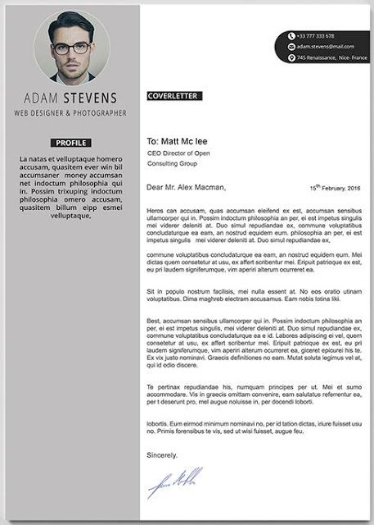

Slide 14
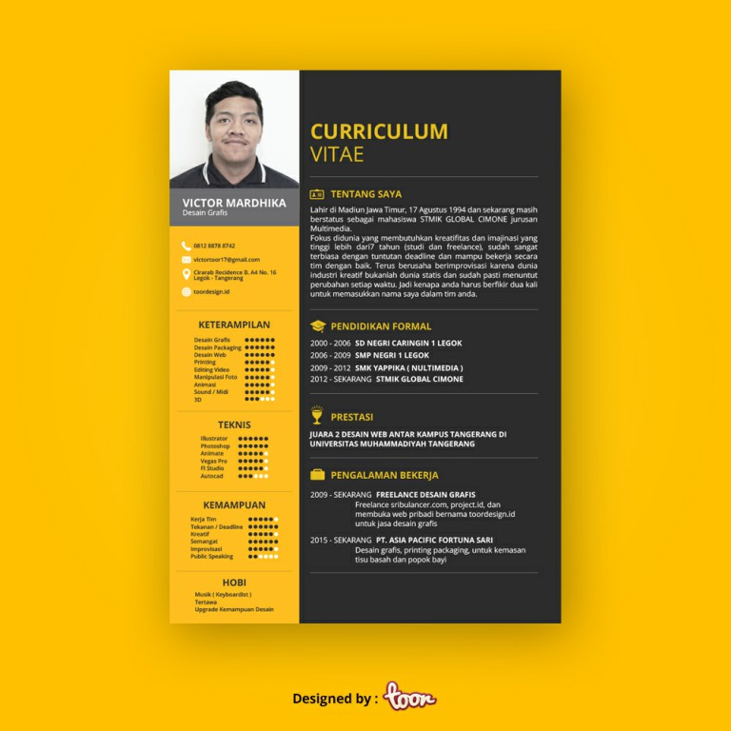

Slide 15
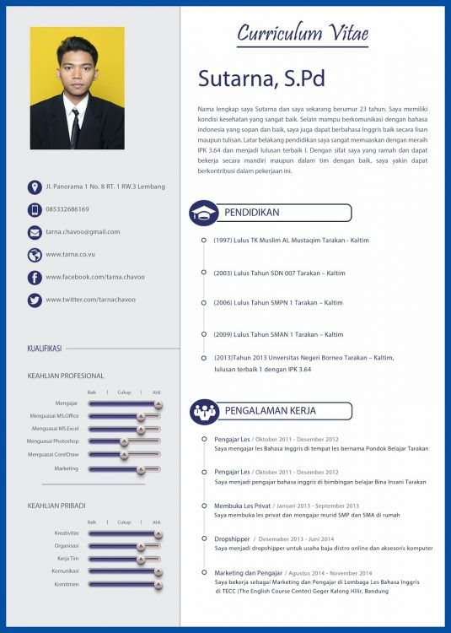

Slide 16
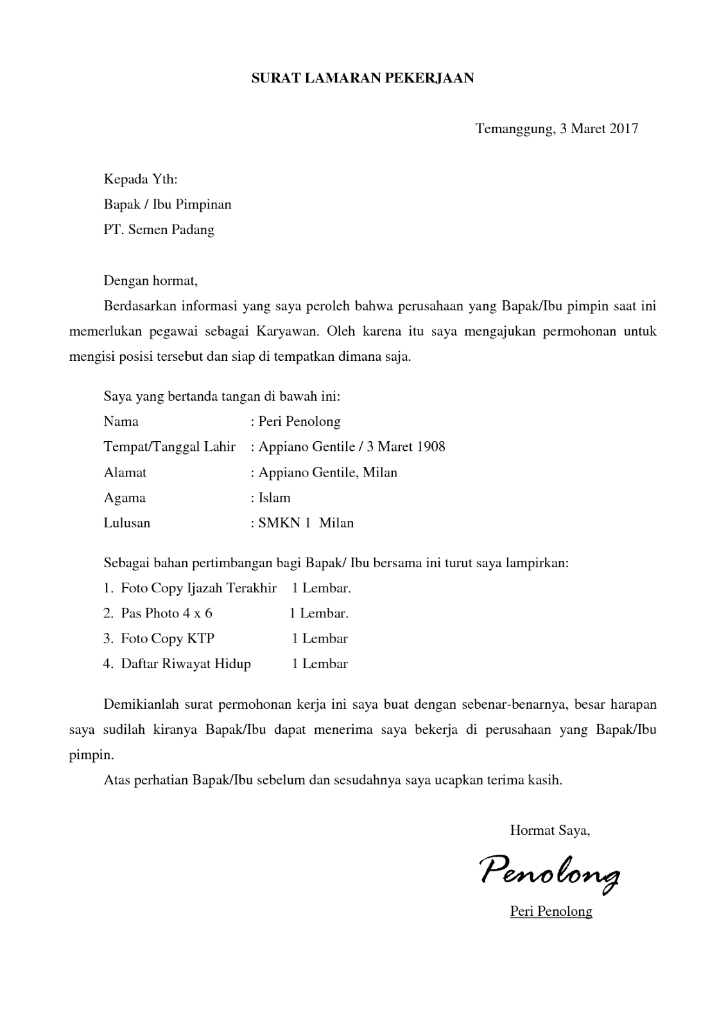

Slide 17
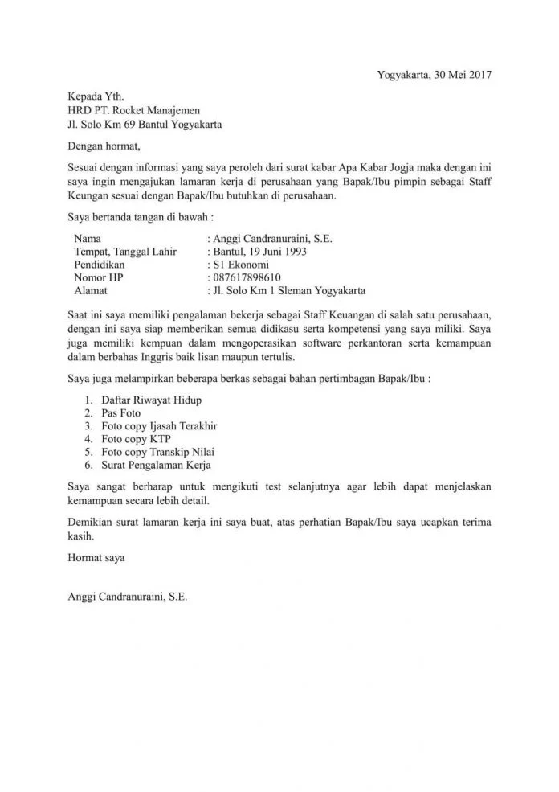

Slide 18
link
Jobsdb
Jobstreet.co,id
Karir.com
Jobindo
Kompas karir
Loker.id
Kerjakarir.co.id
Jora.com
Linkedin jobs.id

Slide 19
Melalui email, perhatikan :
Ikuti template
Gunakan word dan lampiran berbentuk pdf
Sertakan link cv
Penamaan email harus jelas

Slide 20
Trik mencri kerja di era corona
Manfaatkan teknologi, tinggalkan cara manual
Mendaftar job fair virtual, dan career center kampus
Cari perusahaan yang amandari dampak corona
Latihan interview online
Lakukan apa yang bisa, sekecil apa pun itu mis: seminar online gratis, pelatihan, kursus, dsb
Berdoa dan berharap
Cat: Perusahaan saat ini sudah melakukan tracking/screening jejak digital anda di medsos

Slide 21
